Slide 1
BỘ GIÁO DỤC & ĐÀO TẠO TRƯỜNG ĐẠI HỌC THƯƠNG MẠI
Hướng dẫn hoàn thiện Đề cương chi tiết học phần
theo yêu cầu của kiểm định chất lượng
chương trình đào tạo
Hà nội, tháng 2 / 2020

Slide 2
1. Mục đích
- Ban hành chính thức bộ đề cương chi tiết các học phần trong CTĐT các chuyên ngành đã được phân công cho các đơn vị theo Quyết định số 1568/QĐ-ĐHTM ngày 25/12/2019 và áp dụng từ khóa tuyển sinh năm 2020 làm căn cứ để Nhà trường thống nhất thực hiện quản lý các nội dung trong CTĐT;
- Rà soát, hoàn thiện đề cương chi tiết học phần nhằm nâng cao chất lượng giảng dạy – học, đổi mới nội dung kiến thức của học phần theo hướng thiết thực, cập nhật, giảm tải lý thuyết, tăng tính thực tiễn cho sinh viên, đáp ứng yêu cầu CĐR của học phần và của CTĐT;
- Công khai bộ đề cương chi tiết các học phần nhằm đảm bảo sự thống nhất trong công tác giảng dạy – học của bộ môn; tạo điều kiện cho sinh viên chủ động trong học tập và tự học; góp phần nâng cao chất lượng đào tạo theo hệ thống tín chỉ của Trường;
- Tiếp cận và đáp ứng các tiêu chuẩn đánh giá và kiểm định CTĐT trong nước và quốc tế.

Slide 3
2. Yêu cầu
- Rà soát khối lượng, nội dung kiến thức đối với các học phần đã được phân công trong CTĐT; Rà soát xác định rõ mục tiêu, chuẩn đầu ra (CĐR) của học phần;
- Rà soát điều chỉnh phân công các GV giảng dạy của học phần;
- Đảm bảo được yêu cầu về kiến thức chuyên môn; cập nhật về thông tin, phương pháp; đáp ứng được CĐR và các phương pháp đánh giá; loại bỏ các nội dung trùng lắp giữa các học phần;
- Cập nhật, hoàn thiện danh mục Tài liệu tham khảo của học phần;
- Cung cấp thông tin đầy đủ và chính xác về học phần theo yêu cầu của đánh giá và kiểm định CTĐT (mẫu ĐC chi tiết của HP).

Slide 4
3. Những thay đổi về Đề cương chi tiết học phần

Slide 5
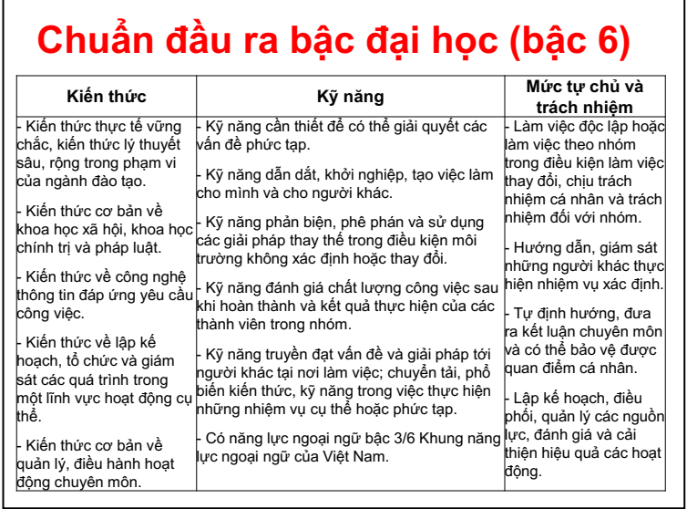
4. Chuẩn đầu ra của HP
- CĐR của HP cần căn cứ trên Khung trình độ quốc gia; CĐR của CTĐT; nhu cầu xã hội (DN, nhà tuyển dụng,…); CMCN 4.0; sứ mạng và triết lý giáo dục của Trường;…

Slide 6
4. Chuẩn đầu ra của HP
CĐR của HP ko phải là tất cả kiến thức, kỹ năng,… được cung cấp bởi HP; Số lượng CĐR của HP nên hợp lý (không có quy định, song không nên quá nhiều, khuyến cáo: 3-5 CĐR);
CĐR của HP phải mang tính thực tiễn, khả thi khi thực hiện. Lưu ý: Phương pháp đánh giá SV khi xây dựng CĐR (cách thức làm thế nào để để biết được SV đạt được CĐR đó);
Nguyên tắc SMART khi viết CĐR của HP: Cụ thể (Specific); Đo lường được (Measurable); Có thể đạt được, có bằng chứng để thu thập (Achievable); Hiện thực (Realistic); Trong khuôn khổ thời gian của HP (Timebound);
Mỗi CĐR bắt đầu bằng một động từ hành động, tiếp theo là các đối tượng của động từ, theo sau là một cụm từ cung cấp thông tin về bối cảnh. Dùng câu đơn giản, dễ hiểu, tránh sử dụng câu quá phức tạp, khó hiểu.

Slide 7
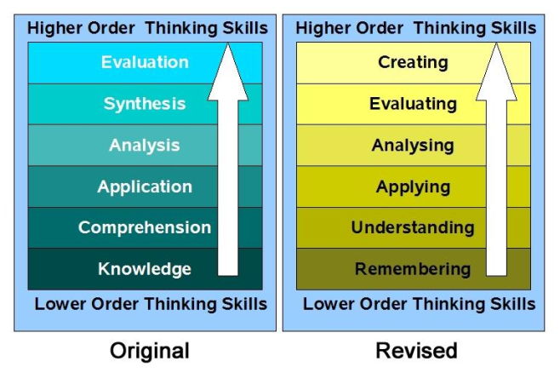
Cách viết Chuẩn đầu ra của HP
Sử dụng mức độ bảng phân loại Bloom để viết CĐR: Ba miền học tập:
- Miền nhận thức (Cognitive domain);
- Miền xúc cảm (Affective domain);
- Miền tâm vận động (Psycho-motor domain).

Slide 8
Ứng dụng Bloom’s Taxonomy viết CĐR
Mức độ nhận thức | Các động từ thường được sử dụng để viết CĐR
Nhớ: nhớ được hoặc lấy ra được các kiến thức tương ứng từ bộ nhớ (không nhất thiết phải hiểu). SV có thể nêu lại hoặc nhớ lại thông tin? | Định nghĩa, mô tả, xác định, hiểu biết, kể tên, liệt kê, trình bày, nhắc lại, kể lại, nhận biết, chọn lọc, nhắc lại,…
Hiểu: xây dựng, diễn giải được thông tin đã thu nhận được. SV có thể giải thích các ý tưởng hoặc khái niệm? | Minh họa, so sánh, ước lượng, giải thích, phân loại, phổ biến, diễn giải, phân biệt, viết lại, tổng hợp lại, dịch, thể hiện, báo cáo, suy luận, xác định,...
Áp dụng: khả năng sử dụng những nội dung học được vào trong những tình huống, bối cảnh mới và dùng ý tưởng, khái niệm để giúp giải quyết vấn đề. SV có thể sử dụng thông tin theo 1 cách khác? | Triển khai, tổ chức, giải quyết, xây dựng, biểu diễn, phát hiện, thực hiện, điều khiển, thay đổi, vận hành, dự báo, chuẩn bị, liên kết, giải quyết, chọn, áp dụng, vận dụng, tính toán, khai thác, kiểm tra, thực nghiệm,…
Phân tích: khả năng chia nhỏ thông tin thành những phần tử nhỏ hơn để tìm kiếm mối liên hệ bên trong và các mối liên hệ khác. SV có thể phân biệt các bộ phận khác nhau? | Phân tích, so sánh, chọn lọc, làm tương phản, bóc tách, phân biệt, xác định, nhận dạng, phác thảo,…
Đánh giá: khả năng đưa ra nhận định về một vấn đề, chủ đề theo tiêu chí, tiêu chuẩn nào đó. SV có thể đánh giá một quan điểm hay một quyết định? | Xếp hạng, đánh giá, giám sát, kiểm tra, quyết định, thẩm định, biện hộ, phê chuẩn,…
Sáng tạo: đặt các phần tử lại với nhau để tạo nên 1 cấu trúc mới có tính liên kết và chức năng trọn vẹn. SV có thể tạo ra sản phẩm mới hoặc quan điểm mới? | Tạo ra, lập kế hoạch, phát triển, sáng tạo, sáng chế, tổ chức, xây dựng, sản xuất, sáng tác, thiết kế, phát minh, nghĩ ra, đề xuất, tổ hợp lại…

Slide 9
5. Phương pháp dạy học
Lựa chọn kết hợp các phương pháp dạy học phù hợp với yêu cầu CĐR của HP;
Dạy học trực tiếp: phương pháp Giải thích cụ thể (Explicit Teaching), Thuyết giảng (Lecture) và phương pháp báo cáo của chuyên gia (Guest Lecture);
Dạy học gián tiếp: phương pháp Câu hỏi gợi mở (Inquiry), Giải quyết vấn đề (Problem Solving), và phương pháp học theo tình huống (Case Study);
Dạy học trải nghiệm: phương pháp mô hình (Models), thực tập, thực tế (Field Trip), thí nghiệm (Experiment), nhóm nghiên cứu giảng dạy (Teaching Research Team);
Dạy học tương tác: phương pháp tranh luận (Debate), thảo luận (Discussions), học nhóm (Teamwork Learning);
Tự học: giao bài về nhà.

Slide 10
6. Đánh giá học phần
- Đánh giá kết quả học tập của sinh viên phải đảm bảo nguyên tắc rõ ràng, chính xác, khách quan và phân hóa, thường xuyên liên tục và định kỳ.
- Yêu cầu và tiêu chí đánh giá cụ thể phải được thiết kế và công bố cho sinh viên trước khi học.
- Các phương pháp đánh giá được chia thành 2 loại chính là đánh giá theo tiến trình (On-going/Formative Assessment) và đánh giá tổng kết/định kỳ (Summative Assessment).

Slide 11
6. Đánh giá học phần
Đánh giá tiến trình: nhằm cung cấp kịp thời các thông tin phản hồi của người dạy và người học về những tiến bộ cũng như những điểm cần khắc phục xuất hiện trong quá trình dạy học. Các công cụ đánh giá được áp dụng gồm: đánh giá chuyên cần (Attendance Check), đánh giá bài tập (Work Assigment), đánh giá thuyết trình (Oral Presentation).
Đánh giá tổng kết: đưa ra những kết luận, phân hạng về mức độ đạt được mục tiêu và chất lượng đầu ra, sự tiến bộ của người học tại thời điểm ấn định trong quá trình dạy học gồm đánh giá cuối chương trình học, đánh giá giữa học kỳ, và đánh giá cuối học kỳ. Các công cụ đánh giá được sử dụng: Kiểm tra viết (Written Exam), Kiểm tra trắc nghiệm (Multiple choice Exam), Thi vấn đáp (Oral Exam), Báo cáo (Written Report), Thuyết trình (Oral Presentation), Đánh giá làm việc nhóm (Teamwork Assesment).
Tùy thuộc vào phương pháp dạy học và yêu cầu đáp ứng chuẩn đầu ra của từng HP để lựa chọn các phương pháp đánh giá phù hợp với quy định về khảo thí.

Slide 12
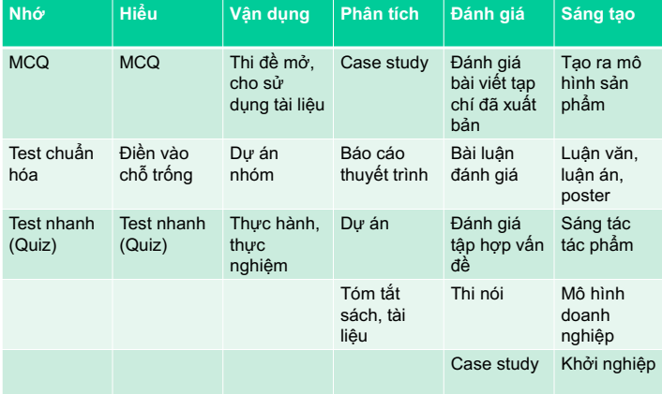
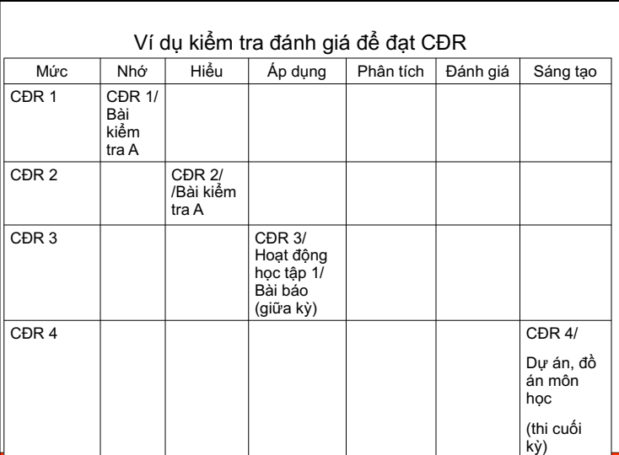
Các công cụ đánh giá phù hợp với mức độ CĐR

Slide 13
Rubric (phiếu đánh giá) là công cụ cho điểm qua việc mô tả các tiêu chí, rubric được dùng khi đánh giá khả năng thực hiện của SV. Nói chung, mỗi rubric gồm một tập các tiêu chí và điểm số hoặc mức độ đạt tương ứng với các tiêu chí này.
Phân loại:
- Rubric Checklist (Chấm điểm): liệt kê tiêu chí chấm điểm của người hướng dẫn
và điểm tối đa được phân bổ cho từng tiêu chí.
- Rubric Phân tích: mô tả về từng cấp đạt được cho mỗi thành phần / tiêu chí / đặc điểm.
- Rubric Tổng hợp: mô tả tường thuật để tập trung vào chất lượng của toàn bộ tàimhơn là các thành phầnnhoặc các đặc điểm cụ thể. Sử dụng để đánh giá tổng kết (cuối kỳ).

Slide 14
Ví dụ Rubric: Đánh giá Chuyên cần (Class Attendace)
Tiêu chí đánh giá | Mức độ đạt chuẩn quy định |  |  |  |  | Trọng số
 | MỨC F (0-3.9) | MỨC D (4.0-5.4) | MỨC C (5.5-6.9) | MỨC B (7.0-8.4) | MỨC A (8.5-10)
Chuyên cần | Không đi học (<30%). | Đi học không chuyên cần (<50%). | Đi học khá chuyên cần (<70%). | Đi học chuyên cần (<90%). | Đi học đầy đủ, rất chuyên cần (100%). | 50%
Đóng góp tại lớp | Không tham gia hoạt động gì tại lớp | Hiếm khi tham gia phát biểu, đóng góp cho bài học tại lớp. Đóng góp không hiệu quả. | Thỉnh thoảng tham gia phát biểu, trao đổi ý kiến tại lớp. Phát biểu ít khi có hiệu quả. | Thường xuyên phát biểu và trao đổi ý kiến liên quan đến bài học. Các đóng góp cho bài học là hiệu quả. | Tham gia tích cực các hoạt động tại lớp: phát biểu, trao đổi ý kiến liên quan đến bài học. Các đóng góp rất hiệu quả.
 |  |  |  |  |  | 50%

Slide 15
Ví dụ Rubric: Đánh giá Thuyết trình (Oral Presentation)
Tiêu chí đánh giá | Mức độ đạt chuẩn quy định |  |  |  |  | Trọng số
 | MỨC F (0-3.9) | MỨC D (4.0-5.4) | MỨC C (5.5-6.9) | MỨC B (7.0-8.4) | MỨC A (8.5-10)
Nội dung báo cáo | Không có nội dung hoặc nội dung không phù hợp với yêu cầu. | Nội dung phù hợp với yêu cầu, hình ảnh và giải thích chưa rõ ràng | Nội dung phù hợp với yêu cầu. Sử dụng thuật ngữ đơn giản, dễhiểu. Hình ảnh minh họa rõ ràng, đẹp | Nội dung phù hợp với yêu cầu. Sử dụng thuật ngữ đơn giản, dễ hiểu. Hình ảnh minh họa rõ ràng, đẹp, phong phú. | Nội dung phù hợp với yêu cầu. Sử dụng thuật ngữ đơn giản, dễ hiểu. Hình ảnh minh họa rõ ràng, đẹp, phong phú. | 50%
Trình bày slide | Slide trình bày quá sơ sài, không đủ số lượng theo quy định | Slide trình bày với số lượng phù hợp, sử dụng từ ngũ và hình ảnh rõ ràng | Slide trình bày với bố cục logic, Rõ ràng, gồm 3 phần (introduction, body and conclusion). | Slide trình bày với bố cục logic, rõ ràng, gồm 3 phần, thể hiện sự thành thạo trong trình bày. | Slide trình bày với bố cục logic, rõ ràng, gồm 3 phần. Thuật ngữ sử dụng đơn giản dễ hiểu. Thể hiện sự thành thạo trong trình bày và ngôn ngữ. | 25%
Thuyết trình | Trình bày không logic, vượt quá thời gian quy định. Sử dụng thuật ngữ không đúng, phát âm không rõ, giọng nói nhỏ. Người nghe không hiểu. | Bài trình bày đầy đủ. Giọng nói nhỏ, phát âm còn một số từ không rõ, sử dụng thuật ngữ phức tạp, chưa có tương tác với người nghe khi trình bày. | Phần trình bày có bố cục 3 phần rõ ràng. Giọng nói vừa phải, rõ ràng, dễ nghe, thời gian trình bày đúng quy định, thỉnh thoảng có tương tác với người nghe. Người nghe có thể hiểu và kịp theo dõi nội dung trình bày. | Phần trình bày ngắn gọn, dễ hiểu. Sử dụng các thuật ngữ đơn giản, dễ hiểu. Bố cục rõ ràng. Giọng nói rõ ràng, lưu loát. Thời gian trình bày đúng quy định. Tương tác tốt với người nghe. Người nghe có thể hiểu được nội dung trình bày. | Phần trình bày ngắn gọn. Bố cục rõ ràng. Giọng nói rõ ràng, lưu loát. Thu hút sự chú ý của người nghe, tương tác tốt với người nghe. Người nghe có thể hiểu và theo kịp tất cả nội dung trình bày. Thời gian trình bày đúng quy định. | 25%

Slide 16
Ví dụ Rubric: Đánh giá Thảo luận nhóm (Teamwork Assessment)
Tiêu chí Đánh giá | Mức độ đạt chuẩn quy định |  |  |  |  | Trọng số
 | MỨC F (0-3.9) | MỨC D (4.0-5.4) | MỨC C (5.5-6.9) | MỨC B (7.0-8.4) | MỨC A (8.5-10)
Tổ chức nhóm | Không có sự làm việc nhóm | Trách nhiệm và nhiệm vụ của các thành viên trong nhóm không được phân công cụ thể. | Mỗi thành viên có nhiệm vụ riêng nhưng không rõ ràng và không phù hợp với khả năng của thành viên trong nhóm. | Nhiệm vụ rõ ràng và phù hợp với khả năng của mỗi thành viên trong nhóm. | Nhiệm vụ của mỗi thành viên rõ ràng, cụ thể, phù hợp. Phát huy thế mạnh của các thành viên trong nhóm. Tương tác, phối hợp tốt. | 30%
Tham gia nhóm (chuyên cần) | < 30% | <50% | <70% | <90% | 100% (Tham gia đầy đủ các buổi họp, thảo luận của nhóm) | 20%
Thảo luận | Không bao giờ tham gia vào việc thảo luận của nhóm. | Hiếm khi tham gia vào thảo luận nhóm và đóng góp ý kiến. | Thỉnh thoảng tham gia thảo luận nhóm và đóng góp ý kiến. | Thưởng xuyên tham gia thảo luận nhóm và đóng góp ý kiến hay. | Luôn tham gia thảo luận nhóm và đóng góp ý kiến hay, hiệu quả cho các hoạt động của nhóm. | 20%
Phối hợp nhóm | Không bao giờ phối hợp, hợp tác với nhóm. | Hiếm khi hợp tác, phối hợp làm việc nhóm. | Hợp tác, phối hợp với nhóm. Thỉnh thoảng tôn trọng và chia sẽ kinh nghiệm từ các thành viênkhác của nhóm. | Hợp tác, phối hợp với nhóm. Thường xuyên tôn trọng và chia sẽ kinh nghiệm từ các thành viên khác của nhóm. | Hợp tác, phối hợp với nhóm. Luôn luôn tôn trọng và chia sẽ kinh nghiệm từ các thành viên khác của nhóm. | 20%

Slide 17
Ví dụ: Phương pháp, hình thức kiểm tra - đánh giá của một HP

Slide 18
Tổ chức thực hiện theo TB số 1134/2019

Slide 19
XIN CẢM ƠN!
Trong quá trình triển khai có vấn đề gì vướng mắc, phát sinh các đơn vị trao đổi với Phòng Quản lý khoa học (Đ/c Việt).
Email: khoahoc@tmu.edu.vn

